Slide 1
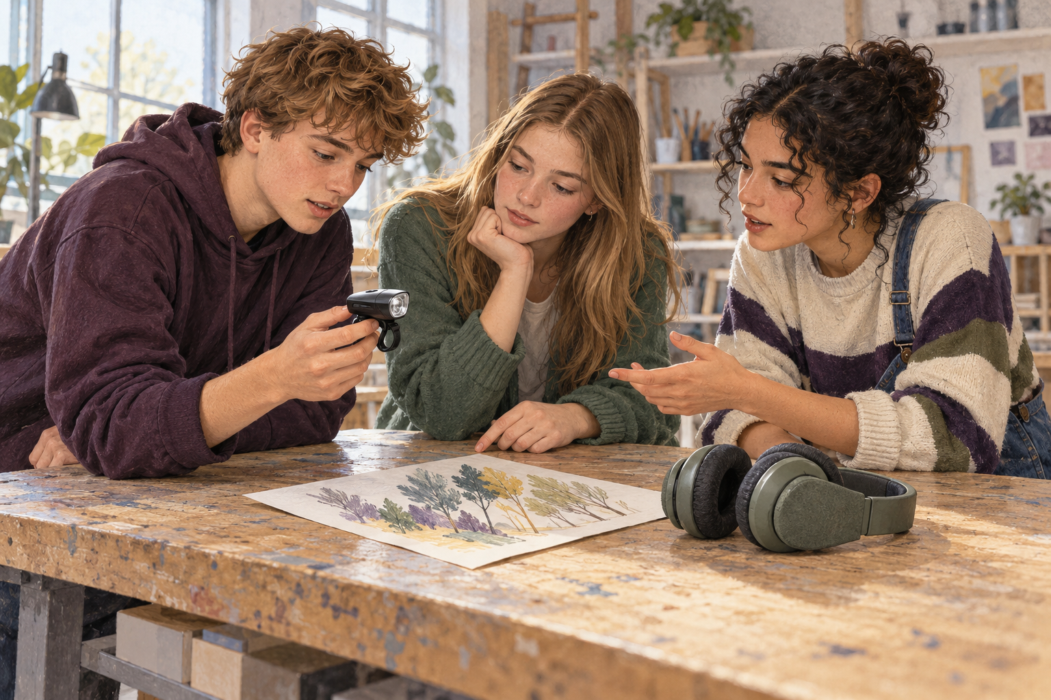
Et billede er ikke hele historien
Skriv ét åbent spørgsmål. Spørg uden at bestemme, hvem personen er.
Danska í samskiptum 3 · 1. kafli · 1
Notes:
Sýnið V01 ef myndin er tilbúin. Annars nægir hlutalistinn. Gefið eina mínútu til umhugsunar; hver nemandi spyr síðan.
Heimild: upprunalegt Námsgögn-handrit B3-C01, vinnudrög 22.10.2026. Engar hljóðupptökur eru innbyggðar.

Slide 2
Hør en grund
Lyt til A01 og A02. Hvorfor føler de sig hjemme? Notér en grund fra hver stemme.
Danska í samskiptum 3 · 1. kafli · 2
Notes:
Notið handritin í kennarahefti. Ekki birta þau strax. Berið aðalatriði saman áður en hlustað er eftir smáatriðum. Spyrjið þá munnlega: *Hvad gælder ikke altid?*
Heimild: upprunalegt Námsgögn-handrit B3-C01, vinnudrög 22.10.2026. Engar hljóðupptökur eru innbyggðar.

Slide 3
Samiras valg
»Jeg er én person med flere erfaringer.«
Hvilket eksempel støtter sætningen? Hvad vil hun selv vælge?
Danska í samskiptum 3 · 1. kafli · 3
Notes:
Látið nemendur finna tilvitnun í lestextanum. Ekki biðja þau um að bera saman eigin uppruna við hennar.
Heimild: upprunalegt Námsgögn-handrit B3-C01, vinnudrög 22.10.2026. Engar hljóðupptökur eru innbyggðar.

Slide 4
Emils tomme stol
Person | Sted | Fællesskab | Eget valg
Samira | … | … | …
Emil | … | … | …
At være alene / ikke at være velkommen: er det det samme? Find belæg.
Danska í samskiptum 3 · 1. kafli · 4
Notes:
Takið gild ólík dæmi. Leiðréttið alhæfingu um að hann vilji aldrei vera með öðrum.
Heimild: upprunalegt Námsgögn-handrit B3-C01, vinnudrög 22.10.2026. Engar hljóðupptökur eru innbyggðar.

Slide 5
Nogle er ikke alle
Påstand: Alle i klassen spiller på holdet.
Oplysning: Emil spiller ikke på holdet.
Ret påstanden, så den passer til oplysningen.
Danska í samskiptum 3 · 1. kafli · 5
Notes:
Látið svör koma fyrst. Mögulegt: „Ikke alle i klassen spiller på holdet.“ Ekki breyta þessu í „ingen“.
Heimild: upprunalegt Námsgögn-handrit B3-C01, vinnudrög 22.10.2026. Engar hljóðupptökur eru innbyggðar.

Slide 6
Hvem er de?
Samira taler med besøgende. De vælger hendes emne.
Samira skal selv vælge. Ret sætningen, så meningen er tydelig.
Danska í samskiptum 3 · 1. kafli · 6
Notes:
Sýnið að málfræðilega möguleg tilvísun getur samt gefið ranga merkingu.
Heimild: upprunalegt Námsgögn-handrit B3-C01, vinnudrög 22.10.2026. Engar hljóðupptökur eru innbyggðar.

Slide 7
Giv plads til et svar
»Din far er ikke født her, så du kan vel ikke fortælle om, hvordan det er at være ung i Danmark?«
Hvad bygger påstanden på? Hvilke følger kan den få? Svar uden at tale på Samiras vegne.
Danska í samskiptum 3 · 1. kafli · 7
Notes:
Afmarkið M2 við uppruna og áhrif fordóma. Nemendur verja ekki eigin sjálfsmynd í umræðunni.
Heimild: upprunalegt Námsgögn-handrit B3-C01, vinnudrög 22.10.2026. Engar hljóðupptökur eru innbyggðar.

Slide 8
To modtagere
Íslenskur sýningarstjóri: Hvað vilja Samira og Emil sýna?
Danske gæster: Hvad kan I opleve, og hvad må I spørge om?
Danska í samskiptum 3 · 1. kafli · 8
Notes:
Vinnið 1.10 og 1.11 sitt í hvoru lagi. Metið val upplýsinga fremur en orðrétta þýðingu.
Heimild: upprunalegt Námsgögn-handrit B3-C01, vinnudrög 22.10.2026. Engar hljóðupptökur eru innbyggðar.

Slide 9
Spørg før I beslutter
Læs dit eget kort. Spørg din partner. Bekræft én oplysning. Lav en plan. Ændr planen, når I får en ny besked.
Danska í samskiptum 3 · 1. kafli · 9
Notes:
Dreifið einkaspjöldum án þess að sýna þau á skjá. Skráið að minnsta kosti eina sjálfstæða svörun hvers nemanda.
Heimild: upprunalegt Námsgögn-handrit B3-C01, vinnudrög 22.10.2026. Engar hljóðupptökur eru innbyggðar.

Slide 10
Din stemme og næste skridt
Præsenter med fem stikord. Svar på ét nyt spørgsmål.
Hvilken sætning vil du gøre mere præcis? Hvilket eksempel hjælper læseren?
Danska í samskiptum 3 · 1. kafli · 10
Notes:
Safnið texta og endurskoðun aðskildum. Óséði pakkinn kemur síðar; ekki sýna svarlykil hans hér.
Heimild: upprunalegt Námsgögn-handrit B3-C01, vinnudrög 22.10.2026. Engar hljóðupptökur eru innbyggðar.

